Slide 1
Impactos da Entrega Contínua em Projetos de Software
Carlos Diego A. de Almeida 507580

Slide 2
Agenda
Proposta de doutorado
Leis de Lehman
Medindo a qualidade de uma boa CI CD
Rails
TravisTorrent
GHtorrent (X)
pyGithub
DataSets

Slide 3
Proposta de doutorado
Titulo: Um Estudo Empírico Multidimensional sobre os Desafios e Impactos da Entrega Contínua em Projetos de Software.
Um dos objetivos específicos:
Conduzir a mineração dos repositórios de software disponíveis para esse fim que possam trazer evidências sobre os impactos e desafios de CI CD

Slide 4
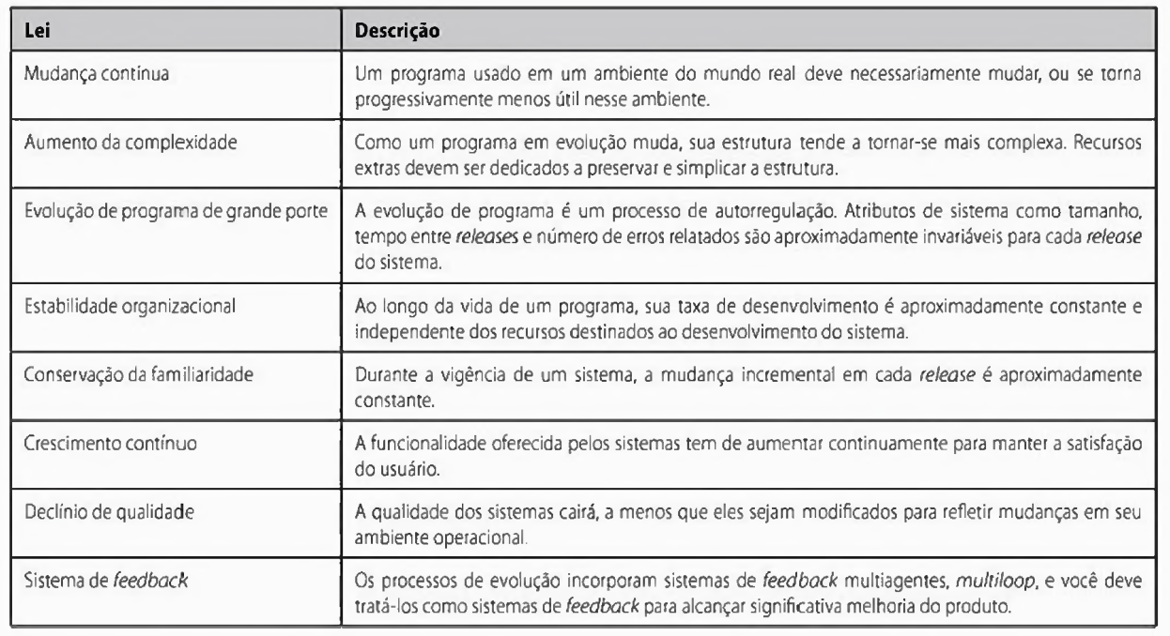

Slide 5
Medindo a qualidade de uma boa CI CD Farley(2021)
Podemos determinar a qualidade da CI CD, medimos:
Taxa de falha de mudança – monitoramos com que frequência introduzimos um defeito nas diferentes partes do nosso processo
Tempo de recuperação de falha - medimos a quantidade de tempo quando nosso software não está em um estado liberável, ou seja: o tempo que leva para remediar o problema
Frequência - a frequência com que podemos liberar mudanças na produção,
Tempo de espera - quanto tempo leva para ir de um commit a um resultado liberável.

Slide 6
Escolha dos Repositórios de dados e do projeto a ser estudado
Quais repositórios possuíam informações sobre (gitlab, github actions, circleci)
Integração contínua
Controle de mudanças (issue tracker)
Controle de versões (CVS)
Escolha do projeto
Seja um projeto longevo (mais de 10 anos)
Com dados disponíveis nas ferramentas de mineração
E que tenham uma quantidade relevante de dados a serem cruzados
Com isso chegamos no projeto rails que tem boa parte do seu histórico no TravisTorrent e Suas issues no Github

Slide 7
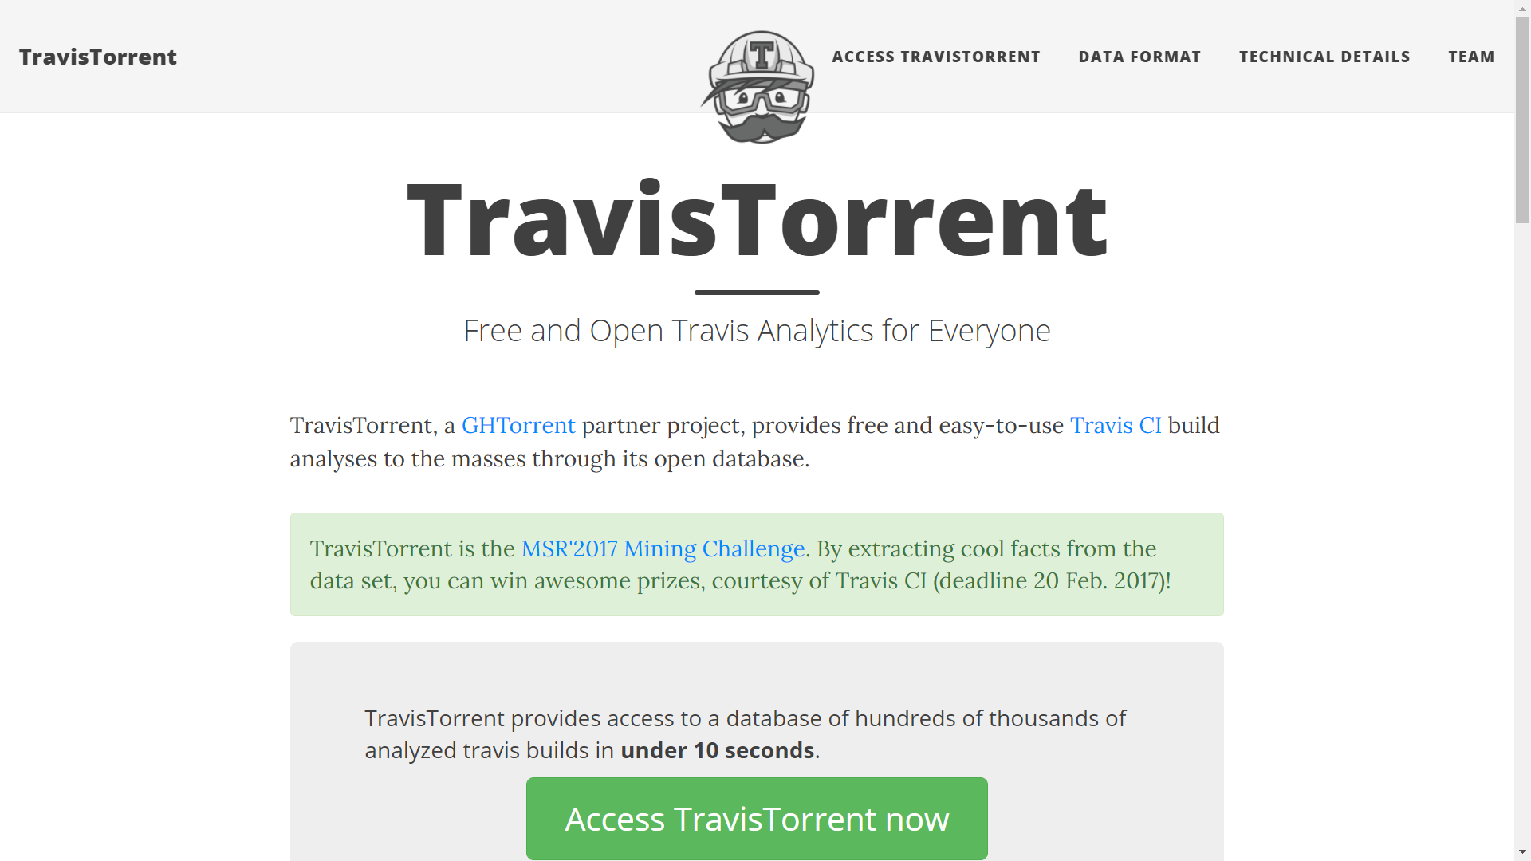
Travistorrent

Slide 8
Filtragem
Haviam 47mil registros de builds de Jobs do rails de 2011 a 2016
Filtrei retirando todos os builds que não fossem na master
E retirei todas as tuplas dos Jobs mantendo apenas a tupla do build
Chegando a 15mil registros entre falhas e sucessos
Mostrar página do bigQuery

Slide 9
Dados sobre as issues
Comecei utilizando da API do Github em python, mas por conta da limitação de consulta por usuário, resolvi tentar outra opção
Fui tentar utilizar do GHTorrent, parceiro do TravisTorrent, porem sem sucesso
Retornei ao uso do github API utilizando de vários usuário de do processo de paginação
Validei comparando os resultados com a busca da versão web
Mostrar jupyter notebook

Slide 10
Trabalhos Futuros
Realizar uma análise e visualizações dos dados encontrados para as perguntas iniciais
Criar um modelo preditivo do crescimento do projeto e das suas características a partir do seu histórico

